Slide 1

Датчики физических величин
Датчики физических величин как элементы систем автоматического управления
Новосибирский государственный
технический университет НЭТИ
nstu.ru
Гаврилов
Алексей Борисович
К.т.н., Кафедра «Автоматика»

Slide 2
Датчики физических величин как элементы систем автоматического управления
Информация в системах автоматического управления
Информация
о задаче управления
Устройство обработки информации
Исполнительное устройство
Объект управления
Обратная связь
Источник информации об объекте
Одним из основных принципов, закладываемых при разработке систем автоматического управления, является наличие достоверной информации о состоянии объекта в текущий момент времени.

Slide 3
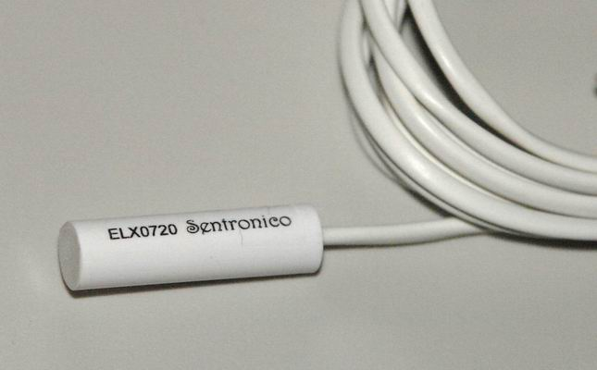
Датчики физических величин как элементы систем автоматического управления
САУ температуры в холодильнике
Заданная
температура
Холодильный
агрегат
Холодильная камера
tº
Обратная связь
Термодатчик
Датчик предназначен для выработки сигнала измерительной информации в форме, удобной для передачи, дальнейшего преобразования, обработки и (или) хранения, но не поддающейся непосредственному восприятию наблюдателем.
Термин датчик (сенсор) укрепился в связи с развитием систем автоматического управления, как элемент обобщенной логической концепции: датчик — устройство управления — исполнительное устройство — объект управления.

Slide 4
Датчики физических величин как элементы систем автоматического управления
Метрология РМГ 29-2013
Метрология - наука об измерениях, методах и средствах обеспечения их единства и способах достижения требуемой точности.
3 основных раздела:
- Теоретическая метрология;
- Прикладная (практическая) метрология;
- Законодательная метрология.
Основные задачи метрологии:
- установление единиц физических величин, государственных эталонов и образцовых средств измерений;
- разработку теории, методов и средств измерений и контроля;
- обеспечение единства измерений;
- разработку методов оценки погрешностей, состояния средств измерения и контроля;
- разработку методов передачи размеров единиц от эталонов или образцовых средств измерений рабочим средствам измерений.
Единство измерений; ЕИ: Состояние измерений, при котором их результаты выражены в узаконенных единицах величин или в значениях по установленным шкалам измерений, а показатели точности измерений не выходят за установленные границы.

Slide 5
Датчики физических величин как элементы систем автоматического управления
Термины и определения 1
Величина: Свойство материального объекта или явления, общее в качественном отношении для многих объектов или явлений, но в количественном отношении индивидуальное для каждого из них.
  (Физическая величина: Одно из свойств физического объекта (физической системы, явления или процесса), общее в качественном отношении для многих физических объектов, но в количественном отношении индивидуальное для каждого из них; РМГ 29-99).
Единица (измерения) (величины): Величина фиксированного размера, которой присвоено числовое значение, равное 1, определяемая и принимаемая по соглашению для количественного выражения однородных с ней величин.
Система единиц (величин); система единиц измерений: Совокупность основных и производных единиц, вместе с их кратными и дольными единицами, определенными в соответствии с установленными правилами для данной системы единиц.
Международная система единиц; СИ: Система единиц, основанная на Международной системе величин, вместе с наименованиями и обозначениями, а также набором приставок и их наименованиями и обозначениями вместе с правилами их применения, принятая Генеральной конференцией по мерам и весам (ГКМВ).
Измерение (величины): Процесс экспериментального получения одного или более значений величины, которые могут быть обоснованно приписаны величине.

Slide 6
Датчики физических величин как элементы систем автоматического управления
Термины и определения 2
Средство измерений: Техническое средство, предназначенное для измерений и имеющее нормированные (установленные) метрологические характеристики.
Измерительный преобразователь; ИП: Средство измерений или его часть, служащее для получения и преобразования информации об измеряемой величине в форму, удобную для обработки, хранения, дальнейших преобразований, индикации или передачи.
Чувствительный элемент; первичный измерительный преобразователь; датчик (sensor): Измерительный преобразователь, на который непосредственно воздействует материальный объект или явление, являющееся носителем величины, подлежащей измерению.
  Примечание - Конструктивно обособленные первичный преобразователь или совокупность первичного и других измерительных преобразователей называют датчиком.
Метрологическая характеристика (средства измерений); MX: Характеристика одного из свойств средства измерений, влияющая на результат измерений.
Точность (средства измерений): Качество средства измерений, отражающее близость к нулю его погрешности.
Класс точности: Обобщенная характеристика данного типа средств измерений, как правило, отражающая их уровень точности и выражаемая точностными характеристиками средств измерений.

Slide 7
Датчики физических величин как элементы систем автоматического управления
Международная система единиц (СИ) 1
В России система СИ принята на уровне стандарта ГОСТ 8.417-2002 «ГСИ. Единицы величин».
Единица длины (метр, L) – длина пути, проходимого светом в вакууме за 1/299792458 долю секунды.
Единица массы (килограмм, M) – масса, равная массе международного прототипа килограмма.
Единица времени (секунда, T) – продолжительность 9192631770 периодов излучения, соответствующего переходу между двумя сверхтонкими уровнями основного состояния атома ЦЕЗИЯ -133.
Единица силы электрического тока (ампер, I) – сила не изменяющегося тока, который, проходя по двум нормальным прямолинейным проводникам бесконечной длины и ничтожно малой площади круглого поперечного сечения, расположенным на расстоянии 1м один от другого в вакууме, вызывает между проводниками силу взаимодействия, равную 2·10⁻⁷ Н на каждый метр длины.
Единица термодинамической температуры (Кельвин, Θ) – 1/273,16 термодинамической температуры тройной точки воды. Допускается использовать также шкалу Цельсия.
Единица силы света (кандела, J) – сила света в заданном направлении источника, испускающего монохроматическое излучение частотой 540·10¹² Гц, энергетическая сила света которого в этом направлении составляет 1/683 Вт/ср.
Единица количества вещества (моль, N) – количество вещества системы, содержащей столько же структурных элементов, сколько атомов содержится в УГЛЕРОДЕ-12 массой 0,012 кг.

Slide 8
Датчики физических величин как элементы систем автоматического управления
Международная система единиц (СИ) 2
Международная система единиц содержит также две дополнительные единицы:
Радиан (рад,) – единица плоского угла.
Стерадиан (ср,) – единица, равная телесному углу с вершиной в центре сферы, вырезающему на поверхности сферы площадь, равную площади квадрата со стороной, равной радиусу сферы.
Примеры производных единиц СИ, образованных с использованием основных единиц СИ:
Площадь L² квадратный метр.
Скорость LT⁻¹ метр в секунду.
Напряженность магнитного поля IL⁻¹ ампер на метр.
Примеры производных единиц СИ, имеющие специальные наименования и обозначения:
Частота T⁻¹ Hz Герц.
Сила LMT⁻² N Ньютон.
Мощность ML²T⁻³ W Ватт.
Электрическое сопротивление L²MT⁻³I⁻² Ω Ом.
СИ представляет собой согласованную систему единиц, предназначенную для использования во всех сферах жизни, включая международную торговлю, производство, безопасность, охрану труда, защиту окружающей среды и фундаментальную науку, которая лежит в их основе. Система величин, на которой основана СИ, и связывающие их уравнения, опираются на современные представления о природе, знакомые всем ученым, технологам и инженерам.

Slide 9
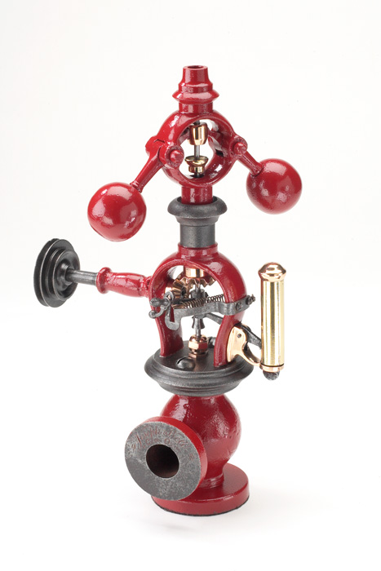
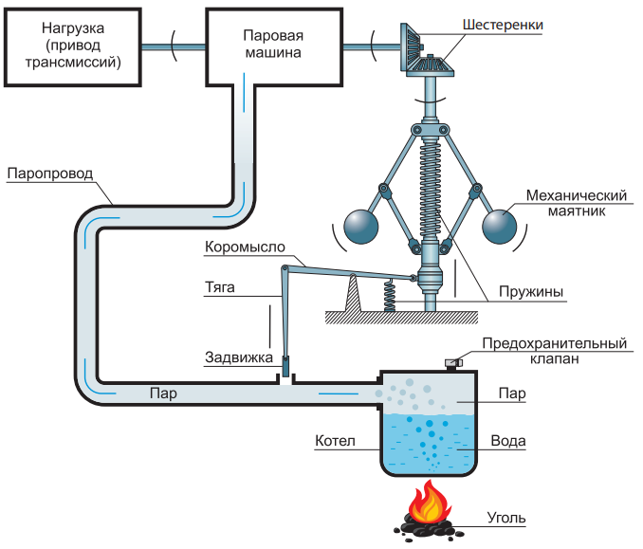
Датчики физических величин как элементы систем автоматического управления
Центробежный регулятор
Центробежный регулятор — механизм, реализующий отрицательную обратную связь для регулировки скорости вращения в машинах разнообразных принципов действия и назначения.

